Slide 1

Учение без мучения
МБОУ гимназия №1
им. Николая Островского г. Туапсе
2023 – 2024 уч.год
Педагог – психолог Е.Н. Веселова

Slide 2
Как победить лень?
Как больше успевать?
Как меньше уставать?
Как запомнить без зубрежки?
КАК?...
КАК? … КАК?...

Slide 3
НЕРЕАЛЬНО: Заставить ребенка концентрироваться
РЕАЛЬНО Управлять его вниманием

Slide 4
НЕРЕАЛЬНО: Заставить ребенка учиться
РЕАЛЬНО Включить его интерес

Slide 5
ЭФФЕКТИВНОЕ ОБРАЗОВАНИЕ
Сохранение здоровья детей
Повышение скорости запоминания
Снижение нагрузки и усталости
Развитие творческого мышления

Slide 6
Образование будет таким, каким мы его себе представляем!
Кто что представляет, тот такое образование и создает
Секрет для родителей

Slide 7
О чем обычно
переживают родители?
Как заставить детей учиться?
Как усадить за уроки?
Как научить быть ответственным?
Как объяснить ему хоть что-то,
если он вообще не слушает?
Как оторвать от компьютера?

Slide 8
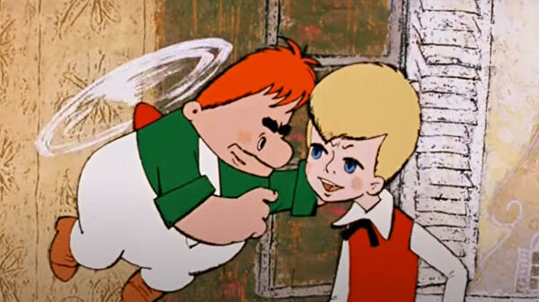
Способ 1
«Карлсон»

Slide 9
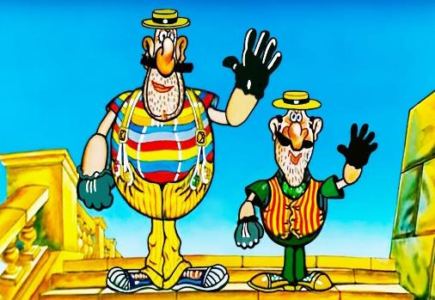
Способ 2
«Ловим шпионов»

Slide 10

Способ 3
«Школа наоборот»

Slide 11

Способ 4
«Гибкий ум»

Slide 12

Способ 5
«Быстрый ум»

Slide 13
Ресурсное состояние - это ТОПЛИВО, на котором можно доехать до любой цели.
Это ЖИЗНЕННАЯ ЭНЕРГИЯ НАШИХ ДЕТЕЙ, которую надо
БЕРЕЧЬ
РАЗВИВАТЬ
УМНОЖАТЬ

Slide 14
Спасибо
за
внимание

